Slide 1
Verilog HDL
基本语法
STEP
2016/12/3

Slide 2
目录
Verilog HDL语言的特点
Verilog HDL语言的描述方式
模块与端口
注释
常量，变量与逻辑值
操作符
操作数
参数
编译指令
程序实例

Slide 3
Verilog HDL语言的特点
Verilog HDL是一种用于数字逻辑电路设计的硬件描述语言，具有下列特点：
并行性：所谓的并行性就是说可以同时做几件事情。Verilog语言不会顾及代码顺序问题，几个代码块可以同时执行；而软件语言必须按顺序执行，上一句执行不成功，就不能执行下一句。
时序性：Verilog语言可以用来描述过去的时间和相应发生的事件；而软件语言则做不到。
互连：互连是硬件系统中的一个基本概念，Verilog语言中的wire变量可以很好地表达这样的功能；而软件语言并没有这样的描述。

Slide 4
Verilog HDL的描述方式
Verilog HDL采用三种描述方式来进行设计：
数据流描述：采用assign语句，连续赋值，数据实时变化，赋值对象一般定义为wire型。
行为级描述：使用always或者initial语句，过程赋值，赋值对象一般定义为reg型，不一定会形成寄存器。
结构化模型：通过实例化已有的功能模块来建模。
在一个设计中我们往往会混合使用这三种描述方式。
Verilog HDL是对大小写敏感的语言，同样的词汇，大写和小写是不同的符号。
关键字都是小写的。

Slide 5
Verilog 的四种逻辑值
buf
0
0、低、伪、逻辑低、地、VSS、负
buf
1
1、高、真、逻辑高、电源、VDD、正
buf
X
X、不确定：逻辑冲突无法确定其逻辑值
bufif1
Z
HiZ、高阻抗、三态、无驱动源
0

Slide 6
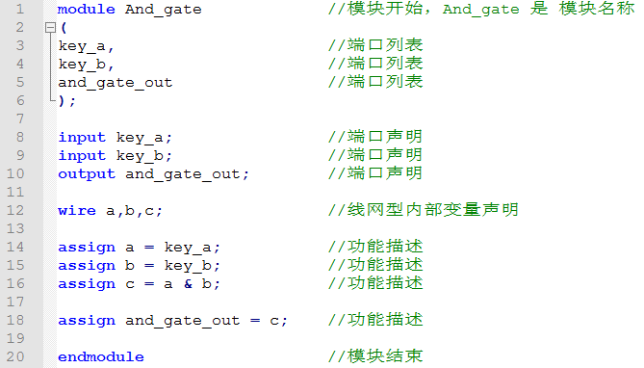
Verilog编程案例

Slide 7
Verilog编程结构
module 模块名称（端口列表）；
//端口定义声明；
input， output， inout
//内部变量及参数声明
wire， reg， functioion， task， parameter， define， etc
//模块功能实现
数据流描述: assign
行为级描述:initial， always
结构化描述: module例化
其他用户原语
endmodule

Slide 8
Verilog编程结构介绍
模块是Verilog的基本描述单元，可大可小，大到一个复杂的系统，小到一些基本的逻辑门单元，主要用来描述某个设计的功能或结构及其与其他功能模块通信的外部端口。
对于模块而言，需要有一个模块名称来标示模块，在端口列表的括号后面一定要以 “；”结束。
模块一般都有端口列表，端口与端口之间用 “，”隔开。但是仿真语言没有端口列表，因为仿真是一个封闭的系统，端口已经实例化在内部。
端口声明部分需要声明端口的方向和位宽。

Slide 9
Verilog编程结构介绍
尽管信号和内部变量定义声明只要出现在被调用的语句之前就行，可是代码风格一般要求在执行语句之前就定义好，这样可以提高代码的可读性。
在声明后，便是功能执行语句，功能执行语句包括always语句、initial语句、assign语句、task、function、模块例化等等。可以混合描述，没有先后顺序，但是要注意的是initial语句只能用于仿真程序中，不能生成实际的电路。
任何一个模块都要以 “endmodule”结束。

Slide 10
模块和端口
例 端口声明
//Port Declaration
input [4:0] a; // 信号名为a的5输入信号
inout b; // 双向信号b
output [6:0] c; // 信号名为c的7输出总线信号

Slide 11
模块和端口
有些设计会把端口的声明部分和端口列表写在一起，在端口中可以对每个信号进行注释。
module counter(
input clk, //全局时钟信号
input reset_l, //全局复位信号
output [7:0] cnt //八位数据总线
);

Slide 12
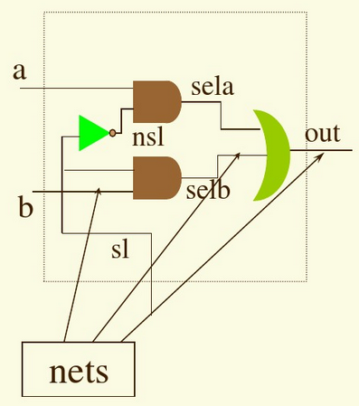
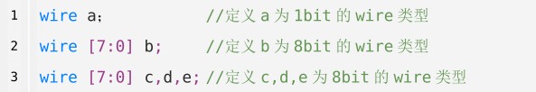
常用数据类型
线网数据类型：
wire型的线网是不具备数据存取功能的
定义为wire型的线网是不能够在always语句中被赋值的，只能被连续赋值。

Slide 13
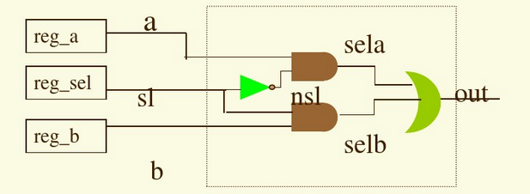


常用数据类型
寄存器数据类型：
reg型的则可以存取最后一次赋给它的值，
定义为reg型的线网只能在always和initial语句中被赋值，不能被连续赋值。

Slide 14
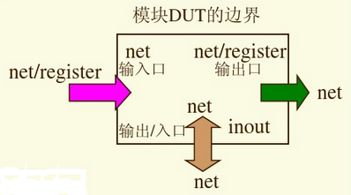
数据类型的选择
对于模块而言：
输入变量都是线网类型的
输出变量可以是线网类型的，也可以是寄存器类型的

Slide 15
线网型与寄存器型赋值区别
①用assign声明语句
如：assign c = a&b；
这种方法很简单，只需要写一个assign，后面再加一个方程式即可，例子描述了一个与门。
②用always块
如：always@（posedge clk）
c <= a&b；
例子描述了一个与门，但是只有在clk上升沿（posedge）时候a与b才会进行与。

Slide 16
线网型与寄存器型赋值区别
clk
a
b
assign c
always c

Slide 17
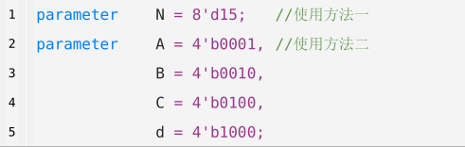
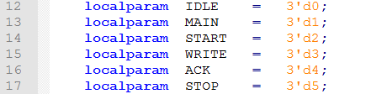
常用数据类型
参数数据类型：
reg型的则可以存取最后一次赋给它的值，
定义为reg型的线网只能在always和initial语句中被赋值，不能被连续赋值。

Slide 18
常量表示
常量就是不变的数值，比如说4’d8，表示的是一个4位宽的十进制整数8。
在Verilog中，有三种不同类型的常量：整数型、实数型以及字符串型。
整数型常量可以直接使用十进制的数字表示。
基数表示法的格式如下：
长度’+数制简写+数字
当设定的位宽比实际数字的位宽少，则自动截去左边超出的位数，反之则在左边不够的位置补足0。如果长度不显示，那么数字的位宽则取决于本身的长度。
注意：这里说的长度或位宽表示数值在二进制形态下的位宽

Slide 19
操作符
Verilog HDL语言和C语言相似，有丰富的各种操作符，总体分为8类，如下：
算术运算符
关系运算符
逻辑运算符
条件运算符
位运算符
移位运算符
赋值运算符
拼接运算符
与C语言相似

Slide 20
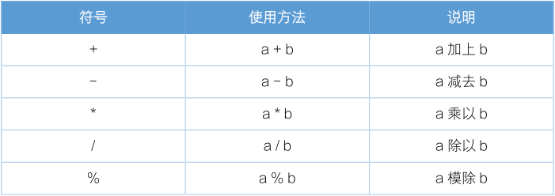
算数运算符
cnt_main <= cnt_main + 1'b1;

Slide 21
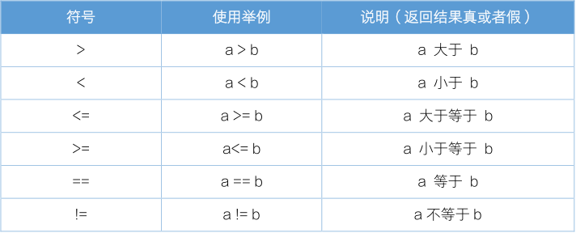
关系运算符
if(cnt_main >= 4'd6) cnt_main <= 4'd5;

Slide 22
逻辑运算符
操作符 | 表达式 | 描述
&& | A&&B | A，B是否都为真？
|| | A || B | A，B任意一个是否为真？
! | ! B | Ｂ是否为假
if(!rst_n_in) cnt_main <= 4'd0;

Slide 23
逻辑运算符实例
A = 3; //参数A
B = 0; //参数B
C = 2'b0x; //参数C
D = 2'b10; //参数D
A&&B = 0
A||B = 1
!A = 0
C&&D = X

Slide 24

条件运算符
assign seg_dot_1 = (mode_flag==3'b100)? 1'b1:1'b0;
assign seg_dot_2 = (mode_flag==3'b010)? 1'b1:1'b0;
assign data = (mode_flag==3'b100)? hour:((mode_flag==3'b010)? min:sec);

Slide 25
位运算符
操作符 | 表达式 | 描述
~ | ~B | 将B中的每一位取反
& | A & B | 将A中的每位与B中对应的位相与
| | A | B | 将A中的每位与B中对应的位相或
^ | A ^ B | 将A中的每位与B中对应的位异或
~^ | A ~^B | 将A中的每位与B中对应的位相异或非
^~ | A^~B
if(cnt_200khz >= CNT_NUM-1) clk_200khz <= ~clk_200khz;

Slide 26
位运算符实例
A = 4’b1011 B = 4’b1101 C = 4’b10x1
~A =4'b0100
A&B =4'b1001
A|B =4'b1111
A^B =4'b0110
A^~B=A~^B=4'b1001
A&C =4'b10x1

Slide 27
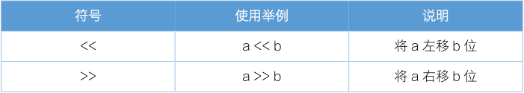
移位运算符
always sys_clk = #(CLK_PERIOD>>1) ~sys_clk;

Slide 28
归约运算符
操作符 | 表达式 | 描述
& | &B | 将B中的每一位相与得出一位的结果
~& | ~& B | 将B中的每个比特相与非得出一比特的结果
| | | B | 将B中的每一位相或得出一比特的结果
~| | ~| B | 将B中的每个比特相或非得出一比特的结果
~^ | ~^B | 将B中的每一位相异或非得出一比特的结果
^~ | ^~B
^ | ^B | 将B中的每一位相异或得出一比特的结果

Slide 29
归约运算符实例
B = 4’b1101
&B = 1&1&0&1 = 1'b0
|B = 1|1|0|1 = 1'b1
^B = 1^1^0^1 = 1'b1

Slide 30
拼接运算符
操作符 | 表达式 | 描述
{} | {A，B} | 将Ａ和Ｂ连接起来，产生更大的向量
{{}} | {B{A}} | 将Ａ重复Ｂ次
if(sec_pulse)mode_flag <= {mode_flag[0],mode_flag[2:1]};

Slide 31
拼接运算符实例
A = 2'b00; //参数A
B = 2'b10; //参数B
{A,B} = 4'b0010
{2{A},3{B}} = 10'b00_0010_1010

Slide 32
各种运算符优先级
操作符 | 级别
+，-， !，~(一元) | 最高级
*，/，%
二元的加减 +，-
<<， >>
<， <=， >， >=
==， ===， !=， !==
&， ~&， ^， ^~， ~^， |， ~|
&&， ||
?: | 最低级
建议使用小括号运算符限制优先级

Slide 33
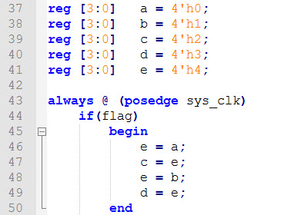
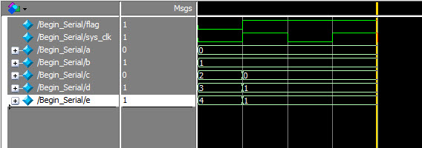
阻塞赋值
阻塞赋值方式 =
块内语句逐条进行赋值
建议在组合逻辑中使用

Slide 34
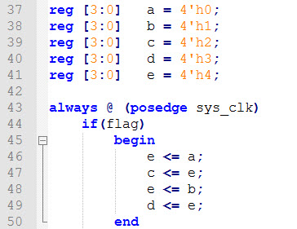
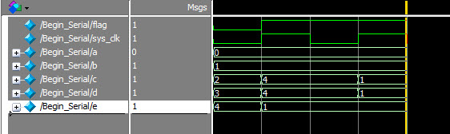
非阻塞赋值
非阻塞赋值方式 <=
块内赋值语句同时执行
建议在时序逻辑中使用
<=

Slide 35
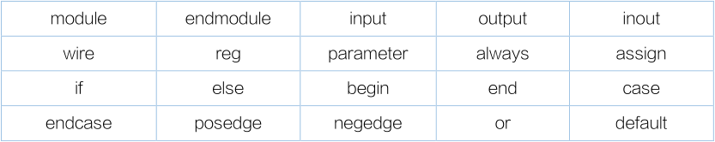
Verilog常用关键字
注意关键字使用小写

Slide 36
编译指令
使用`define 编译引导能提供简单的文本替代功能
`define <宏名> <宏文本>
在编译时会用宏文本来替代源代码中的宏名。
合理地使用`define可以提高程序的可读性
举例说明：
`define on 1’b1
`define off 1’b0
`define and_delay #3
在程序中可以用有含义的文字来表示没有意思的数码提高了程序
的可读性，在程序中可以用 `on， `off， `and_delay 分别表
示 1，0，和 #3 。

Slide 37
编译指令
使用`include 编译引导，在编译时能把其指定的整个文件包括进来一起处理
举例说明：
`include “global.v”
`include “parts/counter.v”
`include “../../library/mux.v”
合理地使用`include 可以使程序简洁、清晰、条理清楚、易于查错。

Slide 38
编译指令
`timescale 用于说明程序中的时间单位和仿真精度
举例说明： `timescale 1ns/100ps
`timescale 语句必须放在模块边界前面
举例说明： `timescale 1ns/100ps
module MUX2_1(out,a,b,sel);
… …
not #1 not1(nsel, sel);
and #2 and1(a1, a, nsel);
… …
endmodule
尽可能地使精度与时间单位接近，只要满足设计的实际需要就行。

Slide 39
编译指令
条件编译指令的格式一般如下：
`ifdef NORMAL
parameter A = B;
`else
parameter A =C;
`endif
如果宏NORMAL事先已经被定义好，则编译器会执行parameter A = B;语句，否则执行parameter A =C;语句。

Slide 40
典型的Verilog设计描述示意图

Slide 41
注释
Verilog 是一种格式很自由的语言。
空格在文本中起一个分离符的作用，
别的没有其他用处。
单行注释符用 //*********
与C 语言一致
多行注释符用 /* ------------------------- */
与C 语言一致

Slide 42
谢谢！

